Slide 1



Module 03 – ASP .NET 2 Avancé
Présenté par
Zouhair RIMALE
rimale09@gmail.com
Chef de Projet .Net/SharePint
Amadeus groupe Royal Air Maroc

Slide 2

ASP.NET 4.0 – Applications Web
Partie 3 – Les Profiles

Slide 3



Partie 3 – Les Profiles
Plan de la partie
Voici les chapitres que nous allons aborder :
  Introduction aux Profiles
  Implémentation des Profiles
  Description des tables et procédures
  Mise en place des Profiles
  Ajouter / Modifier les propriétés
  Les différents type de sérialisation
  Les groupes de propriétés
  Conclusion

Slide 4

Partie 3 - Les Profiles
Introduction aux Profiles
Plusieurs façons de stocker les informations des utilisateurs sont envisageable telles que les sessions, les cookies utilisés principalement jusque là pour garder une trace d’un visiteur ou pouvoir stocker des informations tel qu’un panier, un nom.
Cependant ces solutions requièrent un minimum de code de la part du développeur.
ASP.NET intègre une nouvelle solution, les Profiles, se basant sur une base de donnée (SQL Server, Access, Oracle…) et permet de stocker des informations permanant et automatiquement.
Cette nouvelle fonctionnalité de nécessite aucun code pour le stockage, ASP.NET se charge de cette fonction et modifie à chaque fois la base de donnée.
De plus, les Profiles permettent de stocker des informations à long terme, souvent associées à l’Authentification des utilisateurs dans les applications WEB.
Notes:
Haute productivité : chacun écrit dans le langage quʼil maîtrise, le plus adapté, …

Slide 5
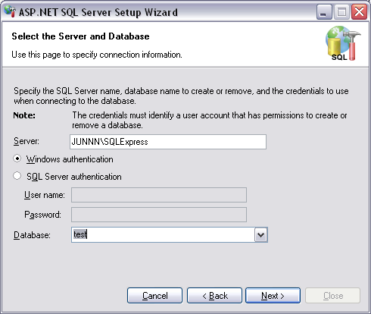
Partie 3 - Les Profiles
Implémentation des Profiles
Microsoft met à disposition un exécutable permettant d’installer les Profiles (de même pour l’utilisation des Membership et Roles) dans une base de donnée.
Cette exécutable se trouve dans le chemin suivant : C:\WINDOWS\Microsoft.NET\Framework\v2.0.xxxx\aspnet_regsql.exe
Il vous suffit de lancer le programme, choisir si vous voulez créer une nouvelle base (ASPNETDB sera le nom de la base par défaut) ou installer tous les composants dans une base existante.

Slide 6
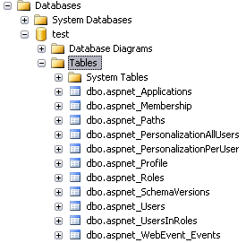

Partie 3 - Les Profiles
Implémentation des Profiles
Voici les nouvelles tables installés :
Et les procédures stockées concernant les Profiles :

Slide 7
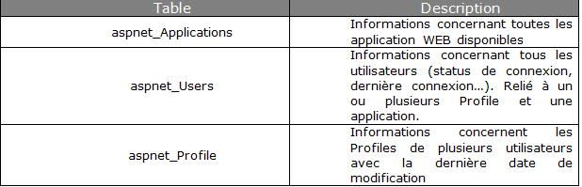
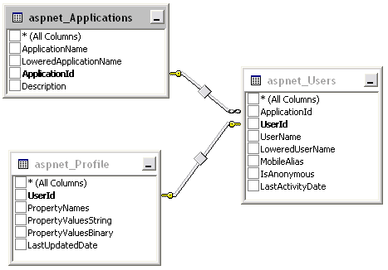
Partie 3 - Les Profiles
Description des tables

Slide 8
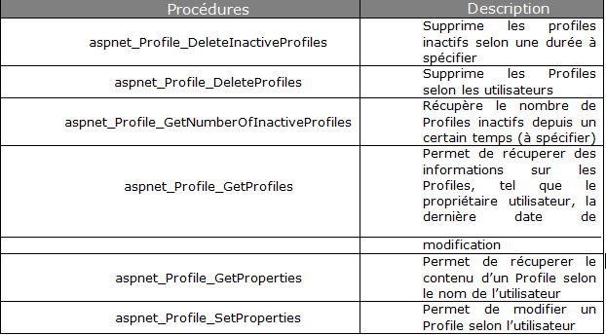
Partie 3 - Les Profiles
Description des procédures

Slide 9
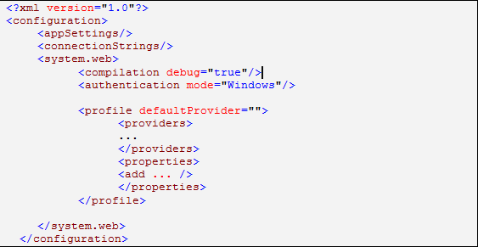
Partie 3 - Les Profiles
Mise en place des Profiles
Les Profiles se définissent de le fichier de configuration de l’application WEB, le fichier XML web.config, entre les balises system.web.
L’utilisation des Profiles est associée à un Provider (Profile Provider), donc une base de donnée.
En l’occurrence, vous avez la possibilité de choisir un Provider par défaut, c'est-à-dire le Provider définit dans le champs ConnectionString du fichier web.config, ou de définir vous-même le provider entre les balises Provider.

Slide 10
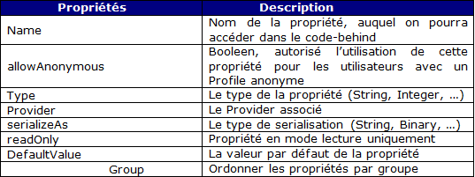
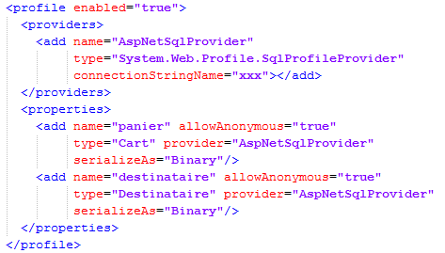
Partie 3 - Les Profiles
Mise en place des Profiles
La balise Properties permet de définir les informations qui seront stockées dans la base de donnée, voici les propriétés de la balise Add:
Un exemple de Profile :

Slide 11
Partie 3 - Les Profiles
Ajouter / Modifier les propriétés
Une fois les propriétés des Profiles misent en place dans le fichier web.config,
Vous allez pouvoir stocker des données dans un Profile.
Attention, si vous souhaitez stocker des informations dans un Profile anonyme, il faut activer les utilisateurs anonyme dans le fichier web.config.
L’accès au propriété du profile en code-behind (C#) se fait de cette manière :

Slide 12
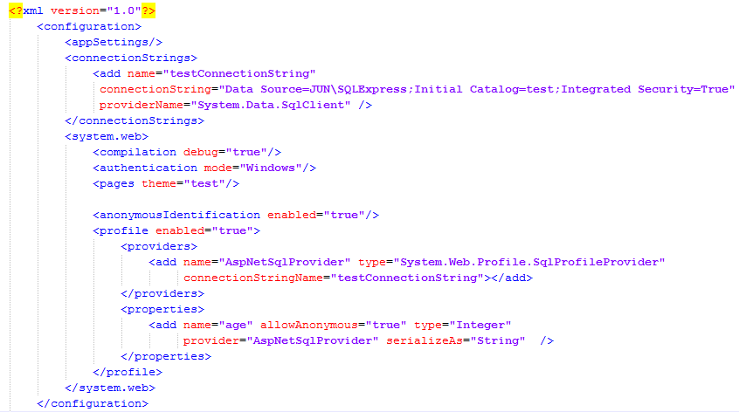
Partie 3 - Les Profiles
Ajouter / Modifier les propriétés
Voici un exemple ➔Le fichier web.config :

Slide 13
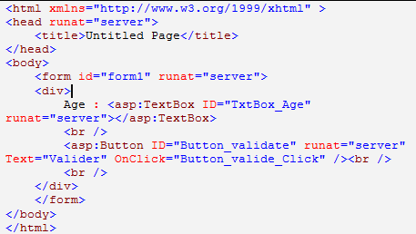

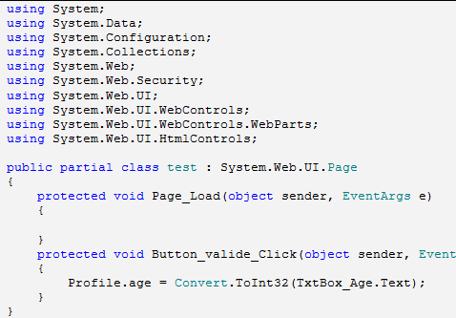
Partie 3 - Les Profiles
Ajouter / Modifier les propriétés
Voici un exemple ➔ Le fichier test.aspx :

Slide 14


Partie 3 - Les Profiles
Ajouter / Modifier les propriétés
Exemple : Le contenu de la table aspnet_Profile avant validation :
Exemple : Le contenu de la table aspnet_Profile après validation :
Exemple : Pour récupérer cette donnée

Slide 15
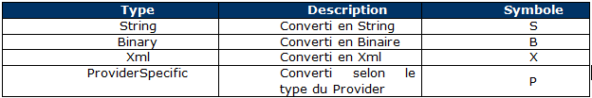
Partie 3 - Les Profiles
Les différents type de sérialisation
Les informations sont sérialisées puis stockés dans un Profile. Quatres type de sérialisations sont disponibles :
La propriété « PropertyNames » a une structure permettant de reconnaître les différentes propriétés du Profile enregistré.
Sa structure est composée du
  nom de la propriété enregistrée,
  type de serialisation,
  le début de la chaîne concerné,
  la taille de la chaîne :
  Ex : Nom_propriété:Type_serialisation:Debut_chaîne:Taille_chaîne
S’il existe plusieurs propriétés, elles sont toutes concaténées.

Slide 16
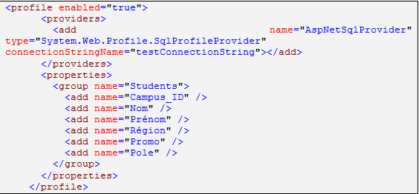
Partie 3 - Les Profiles
Les groupes de propriétés
Les groupes de propriétés permettent de regrouper les propriétés à stocker dans la base de donnée selon leur fonction ou type,
permettant d’ordonner le Profile si celui-ci est composé d’une multitude de propriétés.
Cela permet aussi d’avoir le même nom de propriété dans chaque groupe puisque par défaut, une propriété est unique ou par groupe.
Pour accéder aux propriétés, il suffit de spécifier le groupe, par exemple :

Slide 17
Partie 3 - Les Profiles
Conclusion
Cette nouvelle fonctionnalité permet ainsi de stocker automatiquement et permanant des informations dans une base de donnée.
Bien entendu, les développeurs préfèreront développer eux-mêmes le stockage d’information temporaire ou à long terme,
cependant la solution des Profiles de Microsoft permet une implémentation simple et rapide.

Slide 18
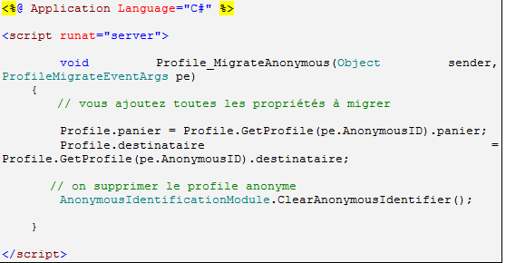
Partie 3 - Les Profiles
Conclusion
Si vous souhaitez migrer un Profile Anonyme vers un Profile Connecté (par exemple pour un panier) il faut créer un fichier Global.asax comme cet exemple :

Slide 19


Partie 3 - Les Profiles
Pause réflexion sur la partie 3
Avez-vous des questions ?

